Slide 1
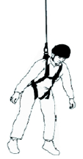
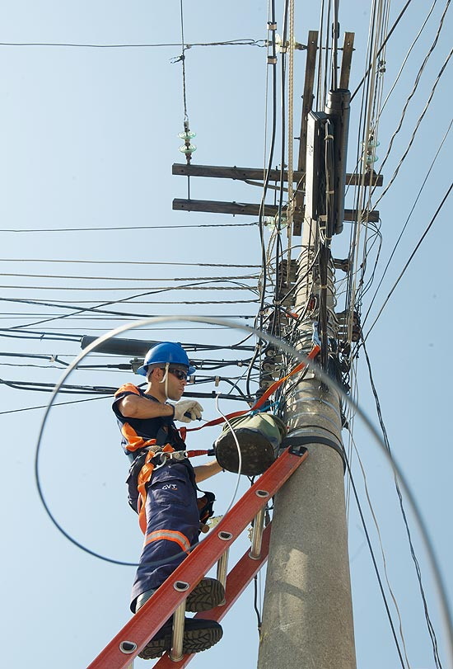
NR-35
Trabalho em Altura
Notes:
Este modelo pode ser usado como arquivo de partida para apresentar materiais de treinamento em um cenário em grupo.
Seções
Clique com o botão direito em um slide para adicionar seções. Seções podem ajudar a organizar slides ou a facilitar a colaboração entre vários autores.
Anotações
Use a seção Anotações para anotações da apresentação ou para fornecer detalhes adicionais ao público. Exiba essas anotações no Modo de Exibição de Apresentação durante a sua apresentação.
Considere o tamanho da fonte (importante para acessibilidade, visibilidade, gravação em vídeo e produção online)
Cores coordenadas
Preste atenção especial aos gráficos, tabelas e caixas de texto.
Leve em consideração que os participantes irão imprimir em preto-e-branco ou escala de cinza. Execute uma impressão de teste para ter certeza de que as suas cores irão funcionar quando forem impressas em preto-e-branco puros e escala de cinza.
Elementos gráficos, tabelas e gráficos
Mantenha a simplicidade: se possível, use estilos e cores consistentes e não confusos.
Rotule todos os gráficos e tabelas.

Slide 2
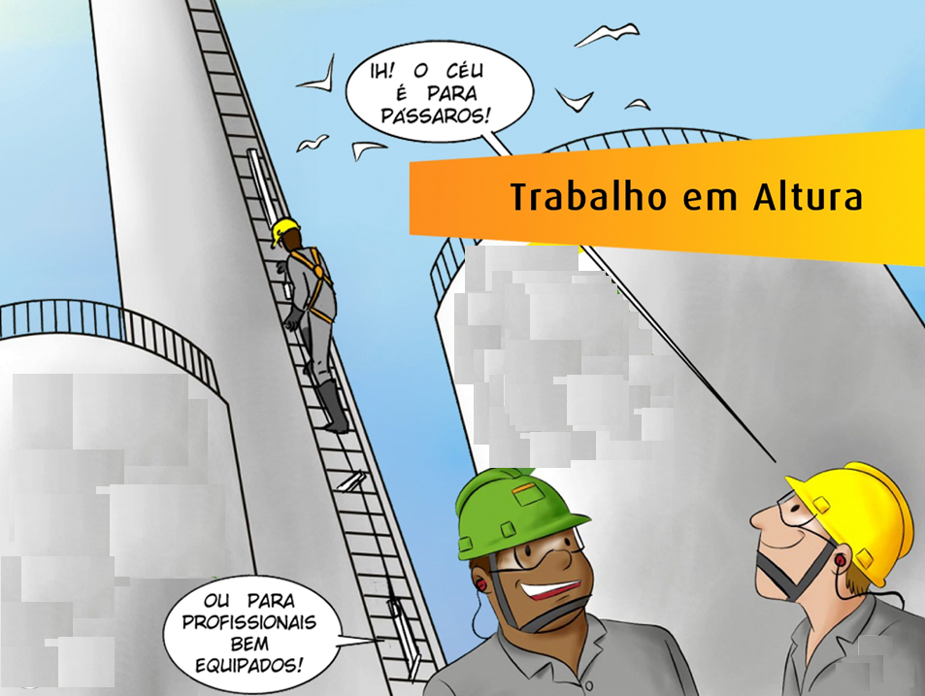

Slide 3
Conteúdo Programático
Normas e regulamentos aplicáveis ao trabalho em altura;
Análise de Risco e Condições impeditivas;
Riscos potenciais inerentes ao trabalho em altura e medidas de prevenção e controle;
Sistemas, equipamentos e procedimentos de proteção coletiva;
Equipamentos de proteção individual para trabalho em altura: Seleção, Inspeção, Conservação e Limitação de Uso;
Acidentes típicos em trabalhos em altura;
Condutas em situações de emergência, incluindo noções de técnicas de resgate e de primeiros socorros.
Notes:
Forneça uma breve visão geral da apresentação. Descreva o foco principal da apresentação e por que ela é importante.
Introduza cada um dos principais tópicos.
Para fornecer um roteiro para o público, você pode repita este slide de Visão Geral por toda a apresentação, realçando o tópico específico que você discutirá em seguida.

Slide 4
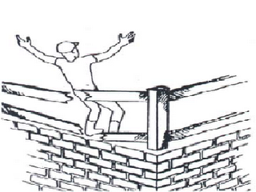

Nr-35
A NR-35 é a norma que destina-se à gestão de Segurança e Saúde no trabalho em altura, estabelecendo requisitos para a proteção dos trabalhadores aos riscos em trabalhos com diferenças de níveis, nos aspectos da prevenção dos riscos de queda. Conforme a complexidade e riscos destas tarefas o empregador deverá adotar medidas complementares inerentes a essas atividades.
Esta norma estabelece os requisitos mínimos e as medidas de proteção para o trabalho em altura, envolvendo o planejamento, a organização e a execução, de forma a garantir a segurança e a saúde dos trabalhadores envolvidos direta ou indiretamente com esta atividade.
Notes:
Esta é outra opção para um slide de Visão Geral usando transições.

Slide 5
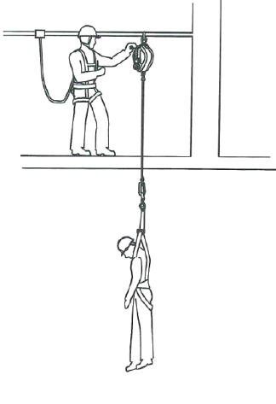
Objetivo e Campo de Aplicação
Considera-se trabalho em altura toda atividade executada acima de 2,00 m (dois metros) do nível inferior, onde haja risco de queda.

Slide 6

Cabe ao empregador:
Garantir a implementação das medidas de proteção estabelecidas nesta Norma;
Assegurar a realização de Análise de Risco – AR e, quando aplicável, a emissão de Permissão de Trabalho – PT;
Desenvolver procedimento operacional para as atividades rotineiras de trabalho em altura;
Assegurar a realização de avaliação prévia das condições do local do trabalho em altura, pelo estudo, planejamento e implementação das ações e medidas complementares de segurança aplicáveis;
Adotar as providencias necessárias para acompanhar o cumprimento das medidas de proteção estabelecidas nesta Norma pelas empresas contratadas;
Garantir aos trabalhadores informações sobre os riscos e as medidas de controle;

Slide 7
Cabe ao empregado:
Cumprir as disposições legais e regulamentares sobre SST, inclusive as OS’s expedidas pelo empregador;
Usar o EPI fornecido pelo empregador;
c) Submeter-se aos exames médicos previstos nas NR’s
Colaborar com a empresa na aplicação das Normas Regulamentadoras – NR

Slide 8

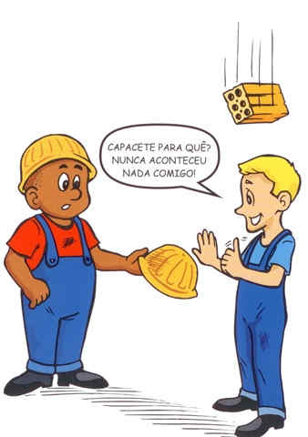
Principais Causas de um
Acidente
Fator pessoal de insegurança
Fadiga
Excesso de Confiança
Tensão
Exibicionismo
Descuido
Coordenação motora
Falta de treinamento
Stress

Slide 9
Normas e regulamentos aplicáveis ao trabalho em altura;
Capacitação e Treinamento
Além dos treinamentos específicos para as atividades que o trabalhador irá desenvolver, a capacitação prevista neste item compreende os treinamentos para trabalho em altura.
O empregador deve promover programa para capacitação dos trabalhadores à realização de trabalho em altura;
O trabalhador deve ser treinado a conhecer e interpretar as análises de risco, podendo contribuir para o aprimoramento das mesmas, assim como identificar as possíveis condições impeditivas à realização dos serviços durante a execução do trabalho em altura

Slide 10
Normas e regulamentos aplicáveis ao trabalho em altura;
Capacitação e Treinamento
O programa de capacitação em altura deve ser estruturado com treinamentos inicial, periódico e eventual. O treinamento inicial deve ser realizado antes dos trabalhadores iniciarem suas atividades em altura; o periódico deve ser realizado a cada dois anos e sempre que ocorrer quaisquer das seguintes situações:
Mudança de procedimentos, condições ou operações de trabalho;
Evento que indique a necessidade de novo treinamento;
Quando do retorno de afastamento ao trabalho por período superior a 90 (noventa) dias;
Mudança de empresa.

Slide 11
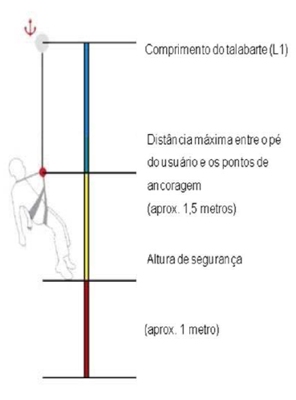
Normas e regulamentos aplicáveis ao trabalho em altura;
Capacitação e Treinamento
Considera-se trabalhador capacitado para trabalho em altura aquele que foi submetido e aprovado em treinamento, teórico e prático, com carga horária mínima de oito horas.
Os treinamentos inicial , periódico e eventual para trabalho em altura poderão ser ministrados em conjunto com outros treinamentos da empresa

Slide 12
Normas e regulamentos aplicáveis ao trabalho em altura;
Planejamento, Organização e Execução
Todo trabalho em altura será planejado, organizado e executado por trabalhador capacitado e autorizado. Considera-se trabalhador autorizado para trabalho em altura aquele capacitado, cujo estado de saúde foi avaliado, tendo sido considerado apto para executar essa atividade e que possua anuência formal da empresa.
A aptidão para o trabalho em altura deverá ser consignada no atestado de saúde ocupacional do trabalhador. A empresa deve manter cadastro atualizado que permita conhecer a abrangência da autorização de cada trabalhador para trabalho em altura.

Slide 13
Normas e regulamentos aplicáveis ao trabalho em altura;
Planejamento, Organização e Execução
No planejamento do trabalho devem ser adotadas as medidas, de acordo com a seguinte hierarquia:
Medidas para evitar o trabalho em altura, sempre que existir meio alternativo de execução;
Medidas que eliminem o risco de queda dos trabalhadores, na impossibilidade de execução do trabalho de outra forma;
Medidas que minimizem as consequências da queda, quando o risco de queda não puder ser eliminado.
Exemplos de medidas de proteção coletivas:
Instalação de guarda corpo e corrimãos.

Slide 14
Normas e regulamentos aplicáveis ao trabalho em altura;
Planejamento, Organização e Execução
Todo trabalho em altura deve ser realizado sob supervisão, cuja forma será definida pela análise de risco de acordo com as peculiaridades da atividade. A execução do serviço deve considerar as influências externas que possam alterar as condições do local de trabalho já previstas na análise de risco.
Exemplos de influências externas:
Condições climáticas adversas: Vento, chuvas, insolação, descargas atmosféricas, trânsito de veículos, pessoas dentre outros.
E importante ressaltar que são as influências que interferem ou impedem a continuidade das atividades.

Slide 15
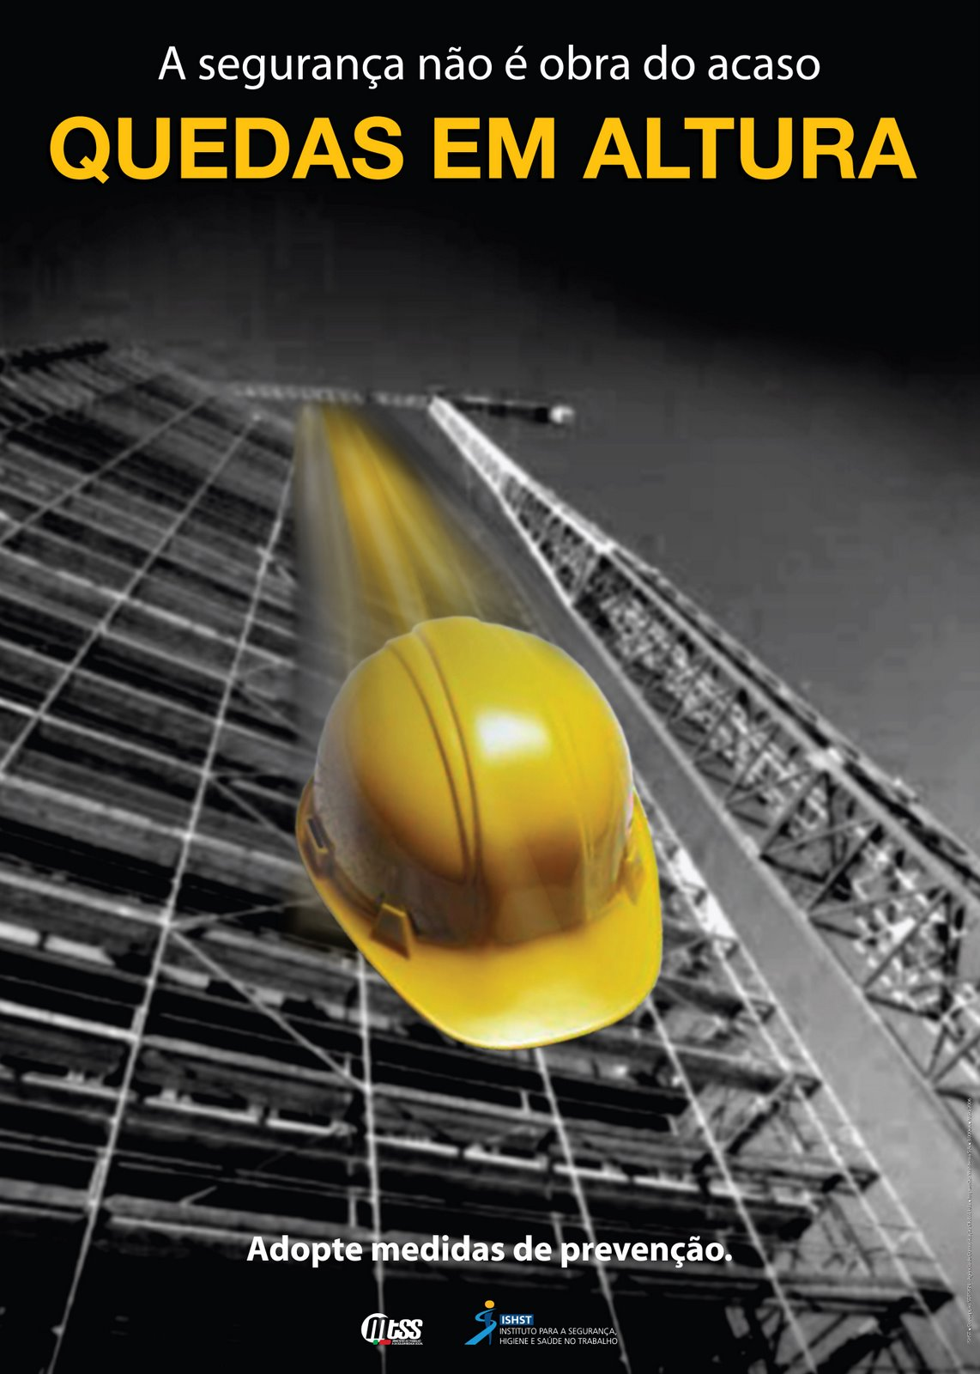
ANÁLISE PRELIMINAR DE RISCO
Risco: Capacidade de uma grandeza com potencial para causar lesões ou danos à saúde e a segurança das pessoas.
A Análise Preliminar de Risco, além dos riscos inerentes ao trabalho em altura, considerar:
O local em que os serviços serão executados e seu entorno;
b) O isolamento e a sinalização em torno da área de trabalho;
c) O estabelecimento dos sistemas e pontos de ancoragem;
d) As condições meteorológicas adversas;

Slide 16
ANÁLISE PRELIMINAR DE RISCO
e) A seleção, inspeção, forma de utilização e limitação do uso dos sistemas de proteção coletiva e individual, atentando às normas técnicas vigentes, às orientações dos fabricantes e aos princípios da redução do impacto e dos fatores de queda;
f) O risco de queda de materiais e ferramentais;
g) Os trabalhos simultâneos que apresentem riscos específicos;
h) O atendimento a requisitos de segurança e saúde contidos nas demais normas regulamentadoras;
i) Os riscos adicionais.
j) As condições impeditivas;
k) As situações de emergência e planejamento do resgate e primeiros socorros, de forma a reduzir o tempo da suspensão inerte do trabalhador;
l) A necessidade de sistema de comunicação;
m) A forma de supervisão.

Slide 17
EQUIPAMENTO DE PROTEÇÃO INDIVIDUAL, ACESSÓRIOS E SISTEMAS DE ANCORAGEM
Nr-35
Os equipamentos de Proteção Individual – EPI, acessórios e sistemas de ancoragem devem ser especificados e selecionados considerando-se a sua eficiência, o conforto, a carga aplicada aos mesmos e o respectivo fator de segurança, em casos de eventual queda. Na seleção dos EPI devem ser considerados, além dos riscos a que o trabalhador está exposto, os riscos adicionais.
Na aquisição e periodicamente devem ser efetuadas inspeções dos EPI, acessórios e sistemas de ancoragem, destinados à proteção de queda de altura, recusando-se os que apresentarem defeitos ou deformações. Antes do início dos trabalhos deve ser efetuada inspeção rotineira de todos os EPI, acessórios e sistema de ancoragem.

Slide 18
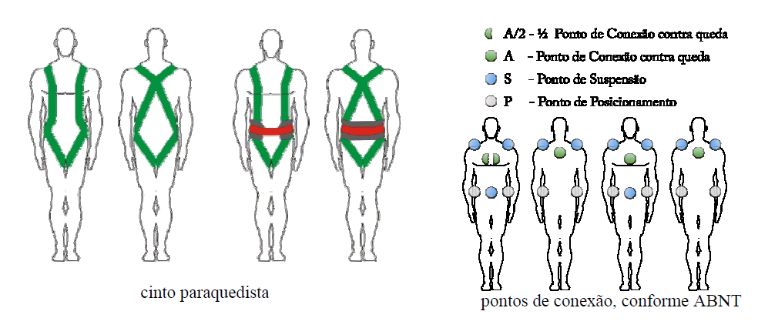
CINTURÃO TIPO PARAQUEDISTA

Slide 19
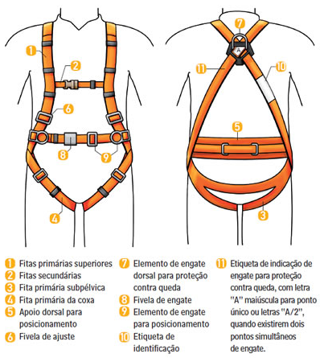
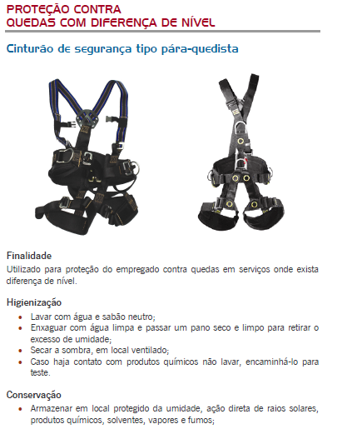
NR06 – Equipamento de Proteção Individual
Cinto de Segurança
19

Slide 20
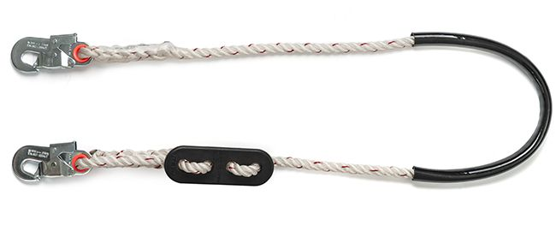
TALABARTE EM CORDA COM REGULADOR DE DISTÂNCIA - POLÍMERO
• Confeccionado em corda de poliamida de 14mm;
• 01 conector olhal dupla trava com abertura 18mm;
• 01 conector dupla trava;
• Revestido com mangueira contra atrito;
• 01 regulador de distância em polímero.

Slide 21
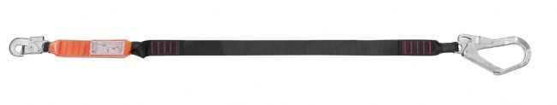
TALABARTE EM FITA COM ABSORVEDOR DE ENERGIA - GANHCO 55 MM
• Confeccionado em fita de poliéster;
• 01 absorvedor de energia com conector olhal dupla trava com abertura de 18mm;
• 01 conector dupla trava com abertura de 55mm.

Slide 22
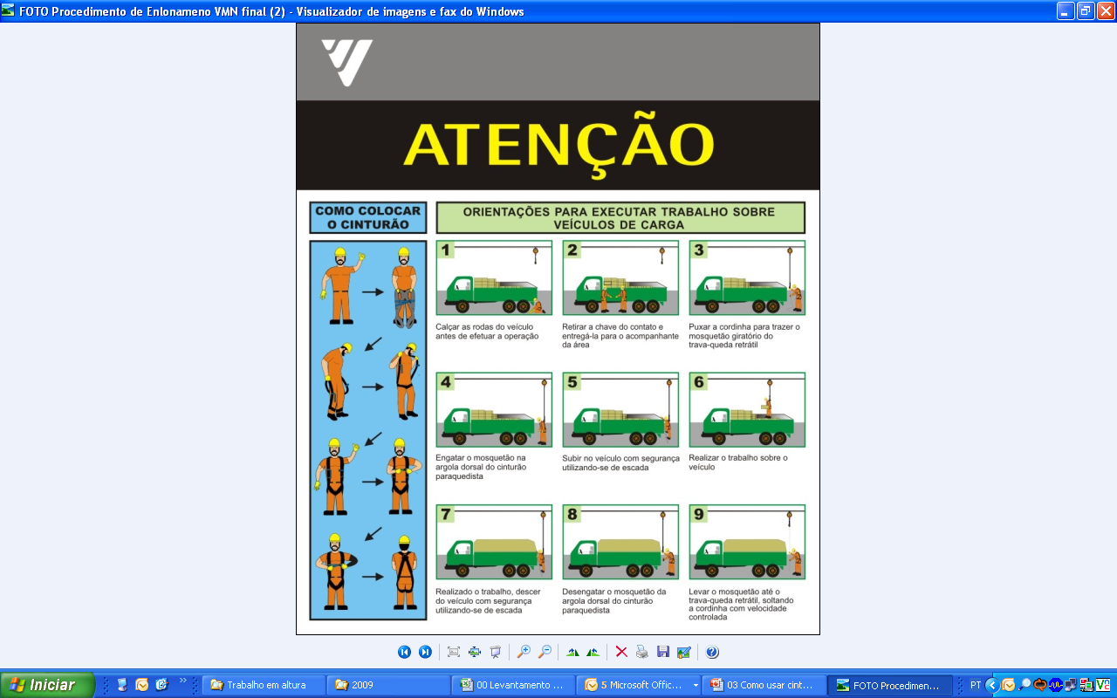

NR-35
Colocação iniciando pelas pernas e suspensório
1-2
O cinto é colocado em 8 passos seqüenciais de 01 a 08 e a retirada deve ser no processo inverso de passo 8 a 1.
3-4
Posicione o cinto no piso e coloque iniciando pelas pernas
E posicione o cinto nos ombros
5-6
7-8
Feche a região no peitoral deixando bem ajustada e feche na cintura
Cinto colocado bem ajustado pronto para uso

Slide 23
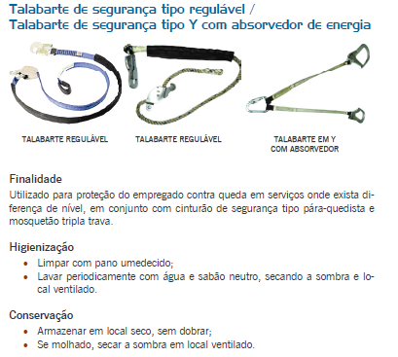
TALABARTE DE SEGURANÇA

Slide 24
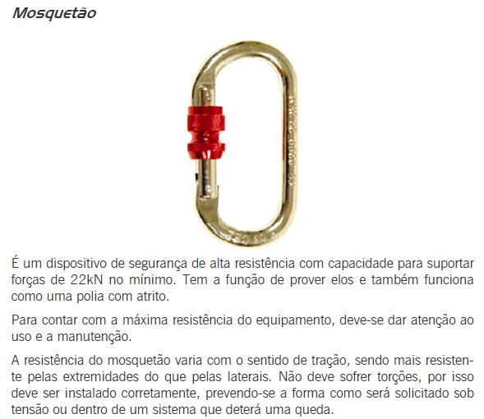
MOSQUETÃO

Slide 25
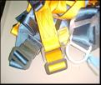

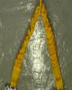
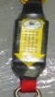
INSPEÇÃO
EPI’S: COMO E O QUE INSPECIONAR ?
Fitas (cintas do cinto e talabarte) não apresentam: |  | Partes metálicas - fivelas e argola não apresentam: |  | Mosquetão não apresenta:
 | 1 *Furo |  | 9 *Trincas |  | 16 *Trincas
 | 2 *Corte |  | 10 *Sinais de corrosão |  | 17 *Sinais de corrosão
 | 3 *Sinais de derreitimento |  | 11 *Amassados |  | 18 *Amassados
 | 4 *Sinais de corrosão (ataque) por substância química |  | 12 *Anormalidade que impeça a conexão |  | 18 *Irregularidade na dupla trava de segurança. OBS.:A trava de segurança está travando. Testar a trava (fechar e forçar para abrir)
 | 5 *Costuras rompidas
 | 6 *Desgaste no cadarço (cintas) de forma acentuada | Talabarte – com e sem absorvedor de energia está: |  | 19 *O número do CA (Certificado de Aprovação) do cinto e do talabarte está legível
 | 7 *Fibras do cadarço (cinta e talabarte) soltas |  | 13 Com as informações legíveis | 20 *O CA do cinto de segurança é o mesmo do talabarte ou o cinto de segurança e o talabarte é do mesmo fabricante.
 | 8 Com falta de elasticidade no talabarte em "Y" |  | 14 Com o plástico que envolve sem avarias | * Itens com “asteriscos” significam que o cinto ou o talabarte não tem condições de uso e deve ser retirado de operação
 |  |  | 15 *Lacrado e evidente que nunca foi utilizado (aberto)

Slide 26
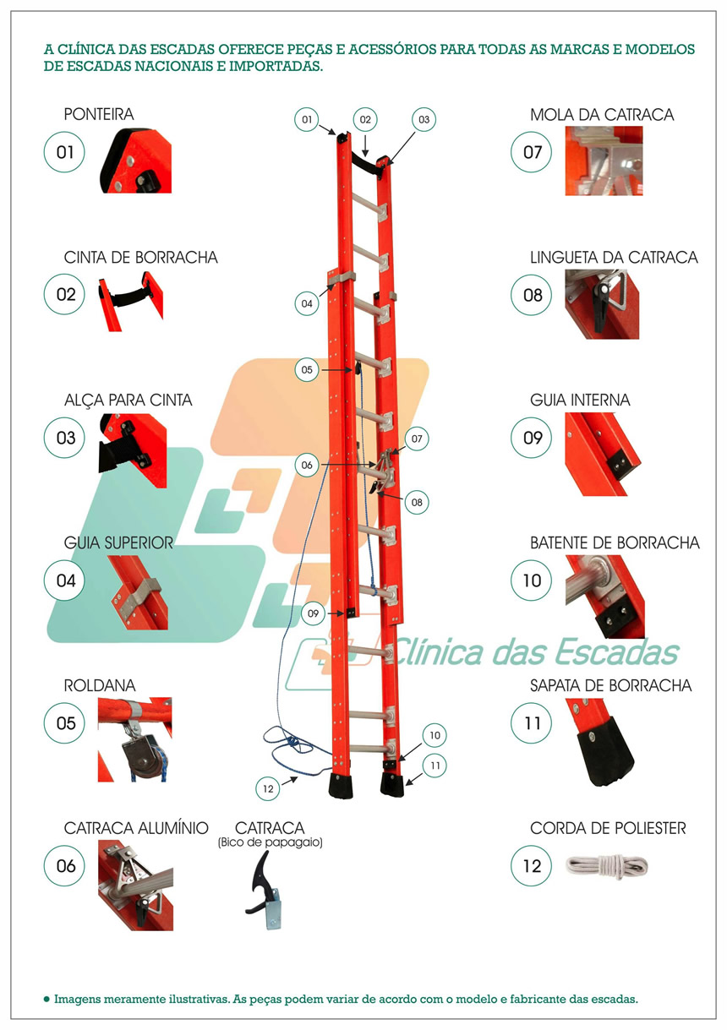
ESCADA

Slide 27
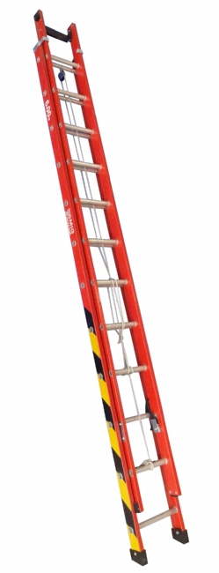
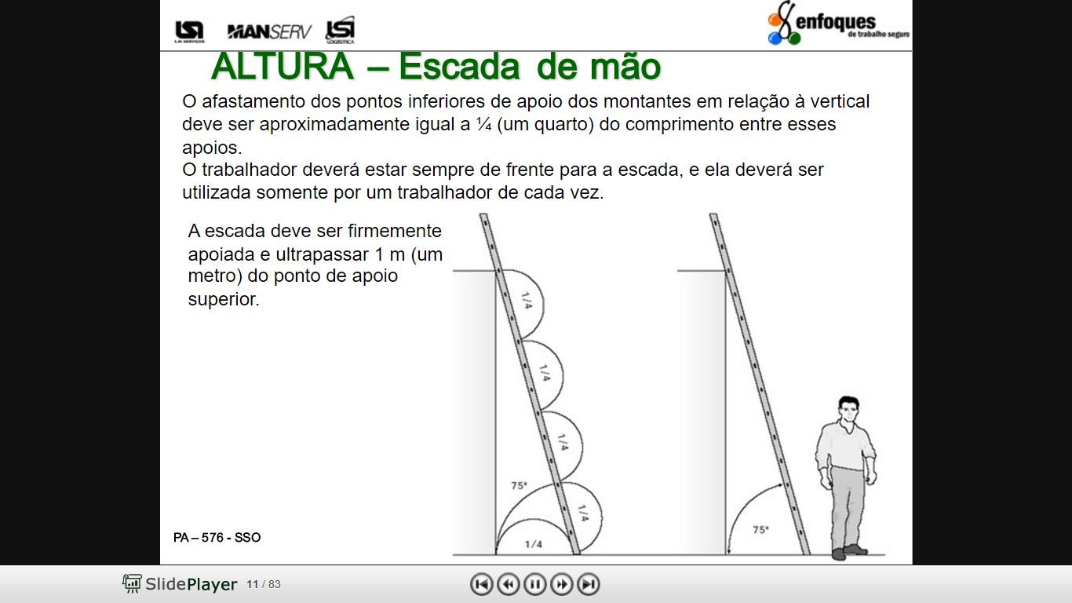
ESCADA EXTENSIVA FIBRA DE VIDRO - ESMIG
Capacidade de carga de 113 Kg conforme ABNT-NBR 16308
As escadas fabricadas após 09/10/2014
Tem a capacidade de carga 120Kg

Slide 28

ESCADA

Slide 29
ESCADA

Slide 30
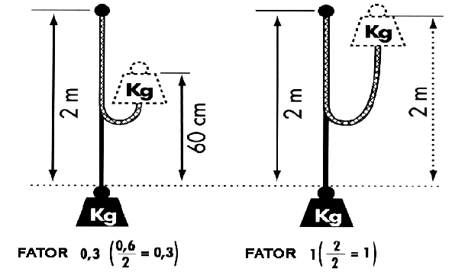
FATOR DE QUEDA
O fator de queda exprime o grau de gravidade de uma queda.
É a relação entre a altura da queda e o comprimento do talabarte.
Quando mais alta estiver a ancoragem, menor será o fator de queda.
Calcula-se o fator de queda pela equação:
FQ = distância da queda .
comprimento do talabarte

Slide 31
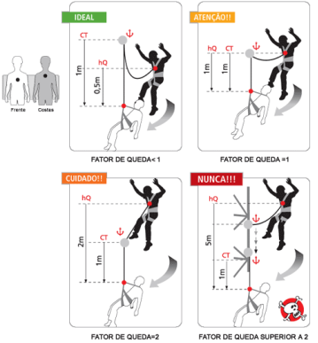
FATOR DE QUEDA

Slide 32
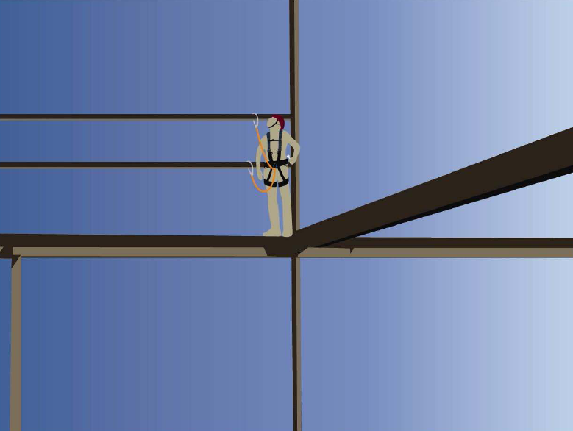
FATOR DE QUEDA
FATOR DE QUEDA = 0 ou <1

Slide 33
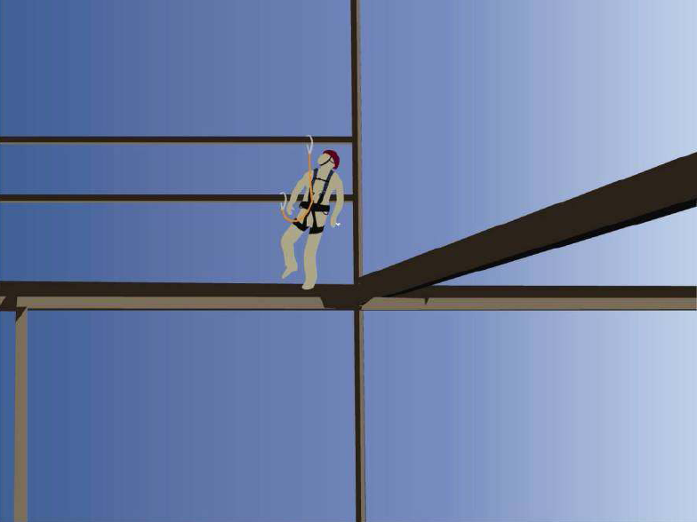
FATOR DE QUEDA
FATOR DE QUEDA = 0 ou <1

Slide 34

FATOR DE QUEDA
FATOR DE QUEDA = 1

Slide 35
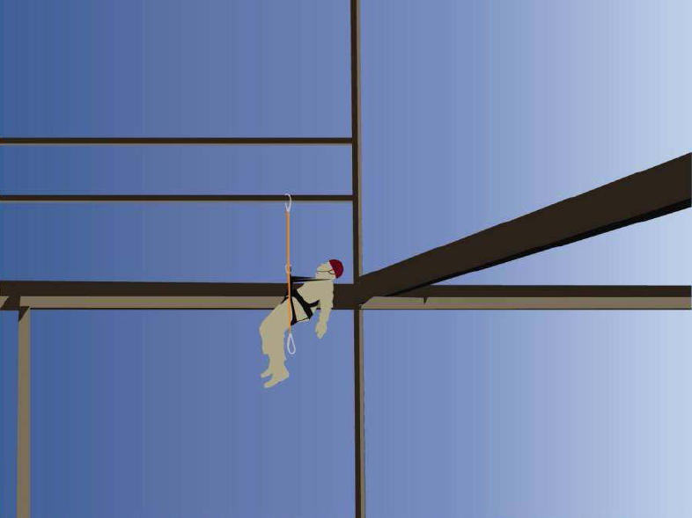
FATOR DE QUEDA
FATOR DE QUEDA = 1

Slide 36
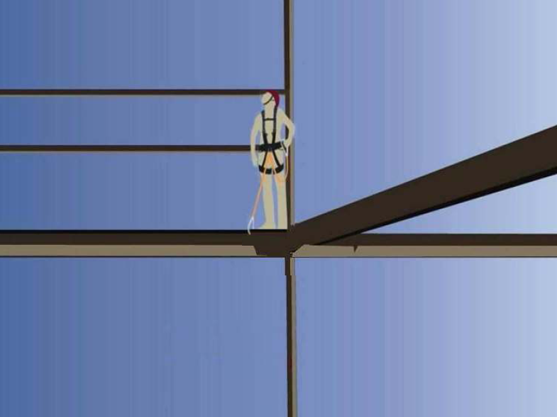
FATOR DE QUEDA
FATOR DE QUEDA = 2

Slide 37
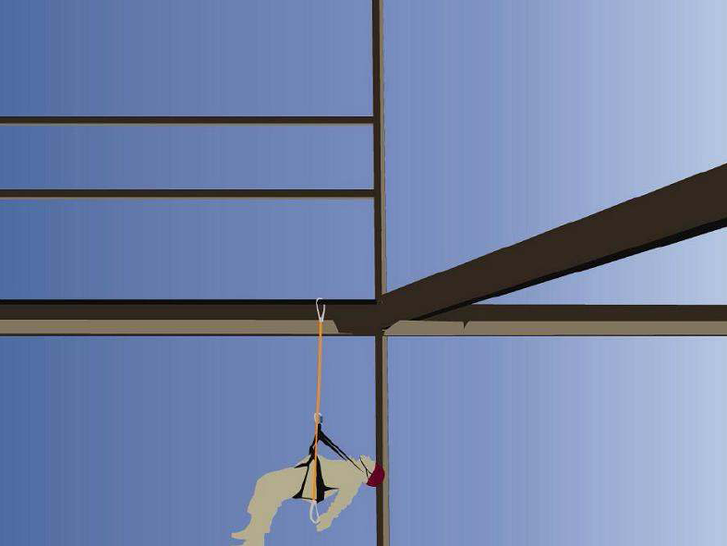
FATOR DE QUEDA
FATOR DE QUEDA = 2

Slide 38
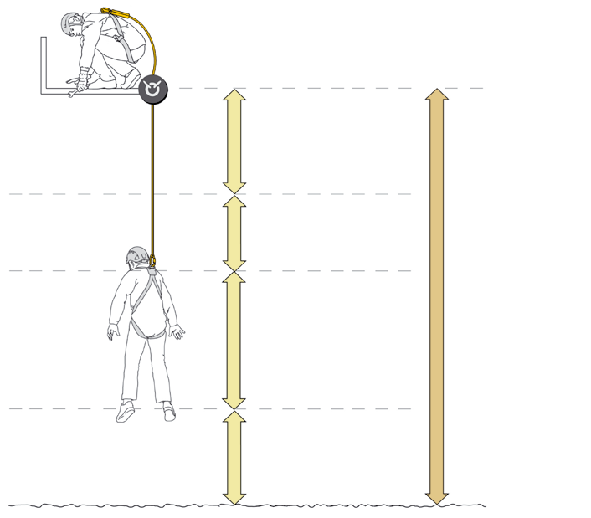
ZONA LIVRE
Zona livre
Exemplo de distância mínima requerida de um talabarte com absorvedor de impacto durante queda em fator 2
Comprimento do talabarte + mosquetões = 1,15m
Extensão do absorvedor de energia = 0,7 m
Distância entre a fixação do cinto e os pés do colaborador = 1,5 m
Distância mínima de imobilização = 1 m

Slide 39
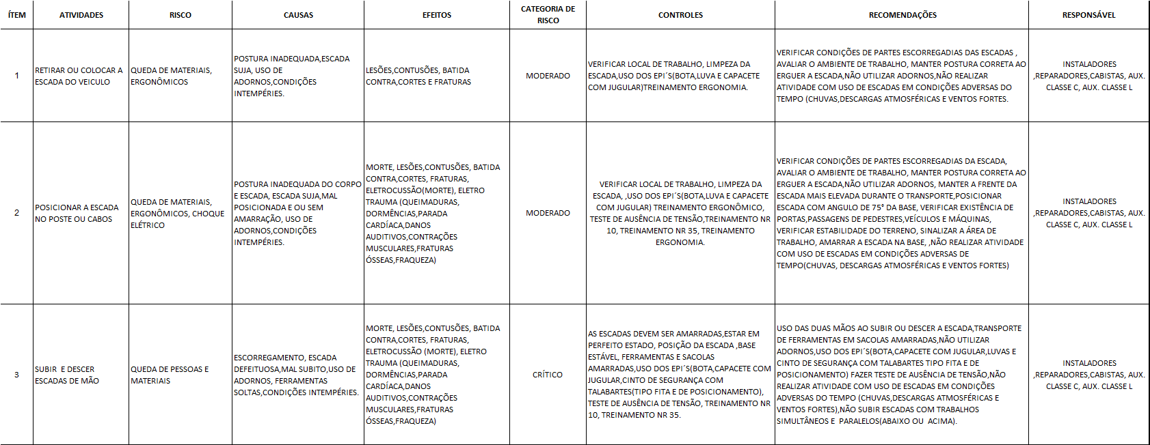
APR – ANÁLISE PRELIMINAR DE RISCO

Slide 40
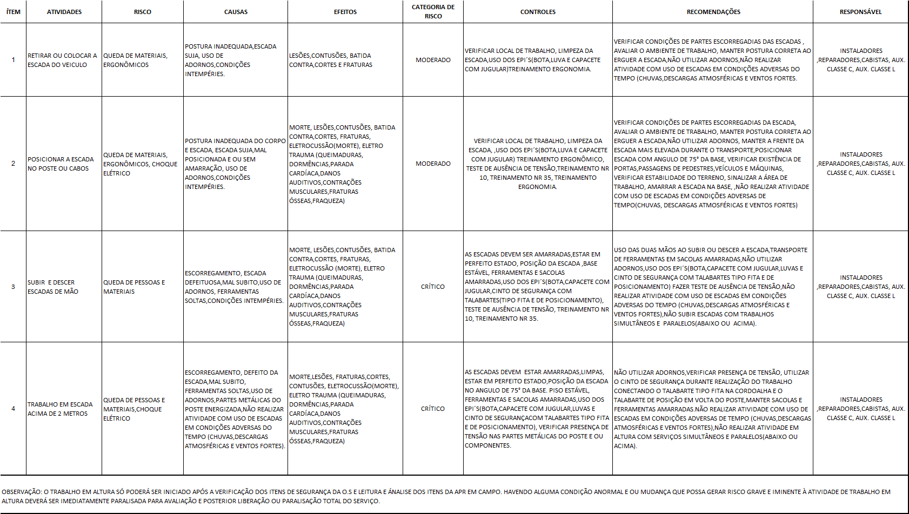
APR – ANÁLISE PRELIMINAR DE RISCO

Slide 41
ACIDENTES TÍPICOS PARA TRABALHO EM ALTURA

Slide 42
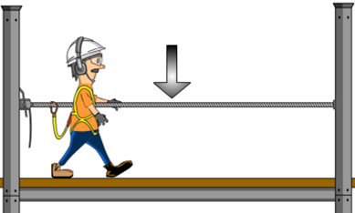
CINTAS, CABOS E CORDAS DE SEGURANÇA

Slide 43

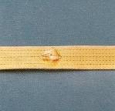
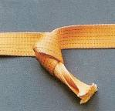
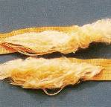
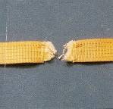
NR-35
Inspeção em cabos de aço e cintas de nylon
Cabos de Aço e Cintas de Nylon: Os cabos de aço e cintas utilizados em linhas de vida fixas, deverão ser inspecionados regularmente, para garantir a segurança dos usuários e a longevidade do equipamento.
Deformações mais comuns em cabos de aço são:
Amassamento
Dobra ou nó
Gaiola de Passarinho
Alma Saltada
Deformações mais comuns em cintas:
Todas as cintas deverão possuir uma etiqueta que nela consta a capacidade de carga, formas de amarração e demais instruções. Nota: esta etiqueta não poderá ser removida da cinta.

Slide 44
NR-35
Cabos de fibra sintética:
Estes cabos deverão contar com rótulo contendo as seguintes informações:
Material constituinte: poliamida, diâmetro de 12mm, Comprimento em metros e aviso:
“CUIDADO: CABO PARA USO ESPECÍFICO EM CADEIRAS SUSPENSAS E CABO-GUIA DE SEGURANÇA PARA FIXAÇÃO DE TRAVA-QUEDAS”.
A vida útil das cordas depende de: tempo de uso, da manutenção, frequência do uso, equipamentos utilizados, intensidade da carga, abrasão física, degradação química, exposição a raios solares (ultravioleta), clima etc.
Nó enfraquece a corda no local da curvatura com perda de resistência de até 60%. Curvas mais acentuadas sacrificam mais a estrutura da corda. Esforço contínuo, causa danos menores do que um esforço de impacto.

Slide 45
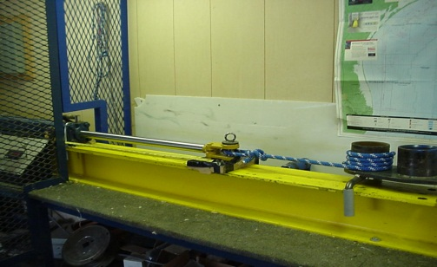
NR-35
Cabos de fibra sintética:
1ª capa
Trançado externo em multifilamento de poliamida.
2ª capa alerta visual em filamento de polipropileno ou poliamida na cor amarela
Quando a segunda camada aparecer (amarela) indica que a camada superior está desgastada, devendo-se então substituir a corda.
3ª capa
Alma central torcida em multifilamento de poliamida.
Fita de identificação
Constando: NR 18.16.5 - ISO
1140 1990 e nome do fabricante
com CNPJ.

Slide 46

PRINCIPAIS LAÇOS E NÓS

Slide 47
LAÇOS E NÓS
LAÇOS E NÓS
Os nós são recursos utilizados por vários segmentos, seja em situações rotineiras ou de trabalhos, como em emergências. Deve-se levar em conta a facilidade em fazer e desfazer o nó, bem como às fibras estarem secas ou molhadas (Cordas molhadas perdem resistência) .
Estes nós nos permitem ancorar uma corda a um ponto fixo ou a nós (pessoas)..
Todos os nós subtraem resistência das cordas, portanto:
1- É importante apertar os nós antes de submetê-los a tensão;
2- Não deixar as cordas torcidas para seu correto funcionamento;
3- As pontas restantes devem ficar com, no mínimo, 15 cm;
4- Com alguns nós é recomendável fazer um nó de arremate ou seguro.

Slide 48
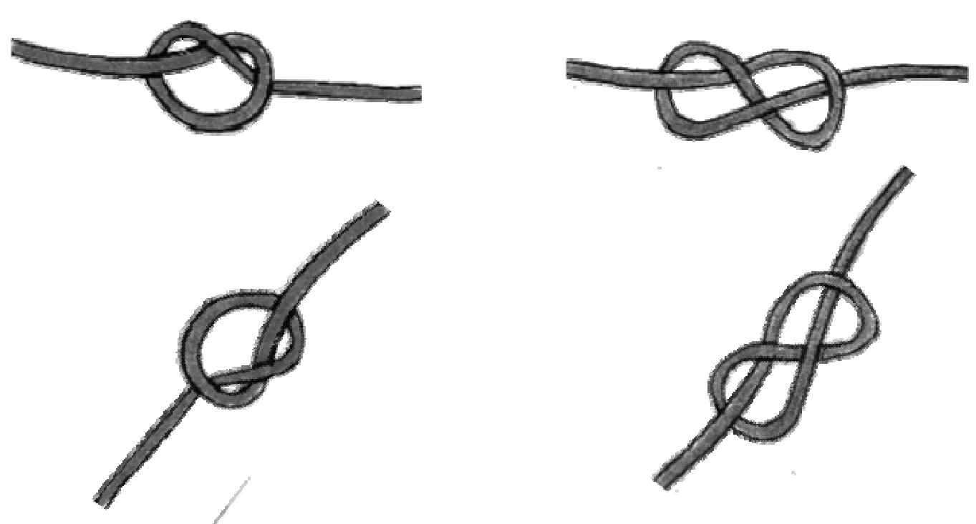
LAÇOS E NÓS
NÓ AZELHA SIMPLES OU CEGO (TIRA ATÉ 50% DE RESISTÊNCIA DA CORDA)
NÓ OITO SIMPLES
Notes:
Esta é outra opção para um slide de Visão Geral usando transições.
48

Slide 49
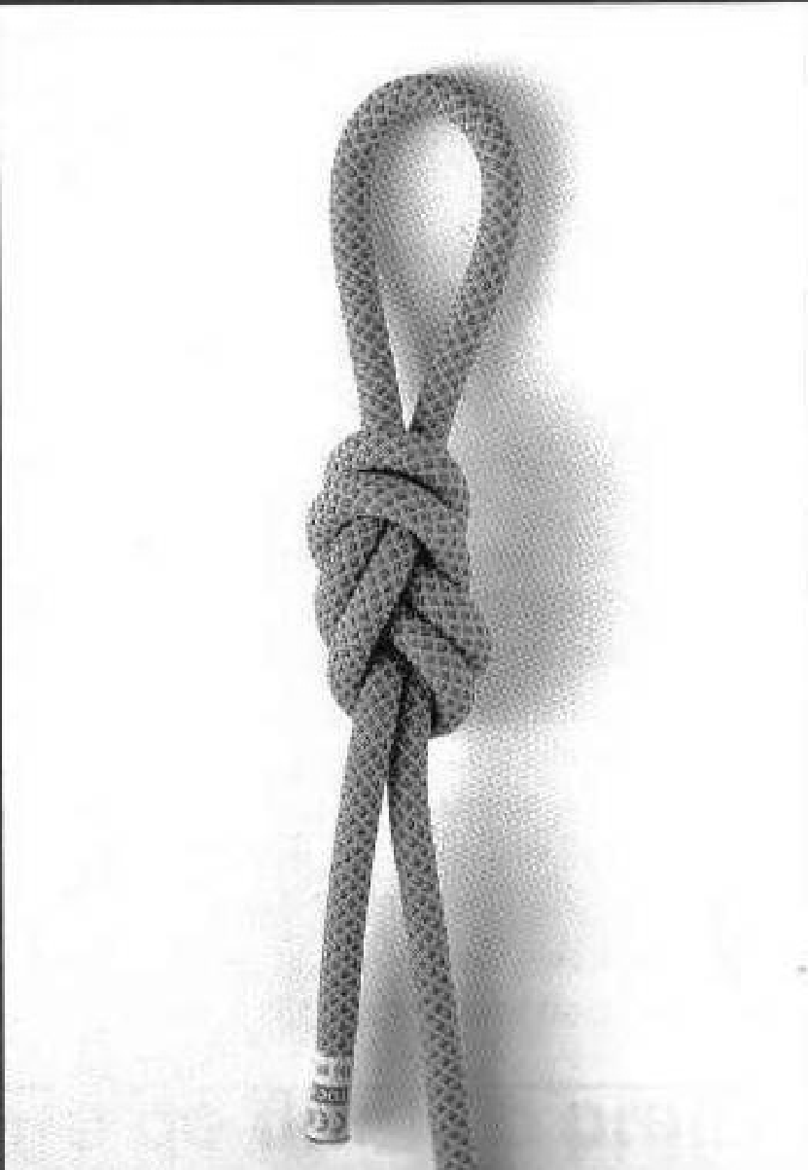
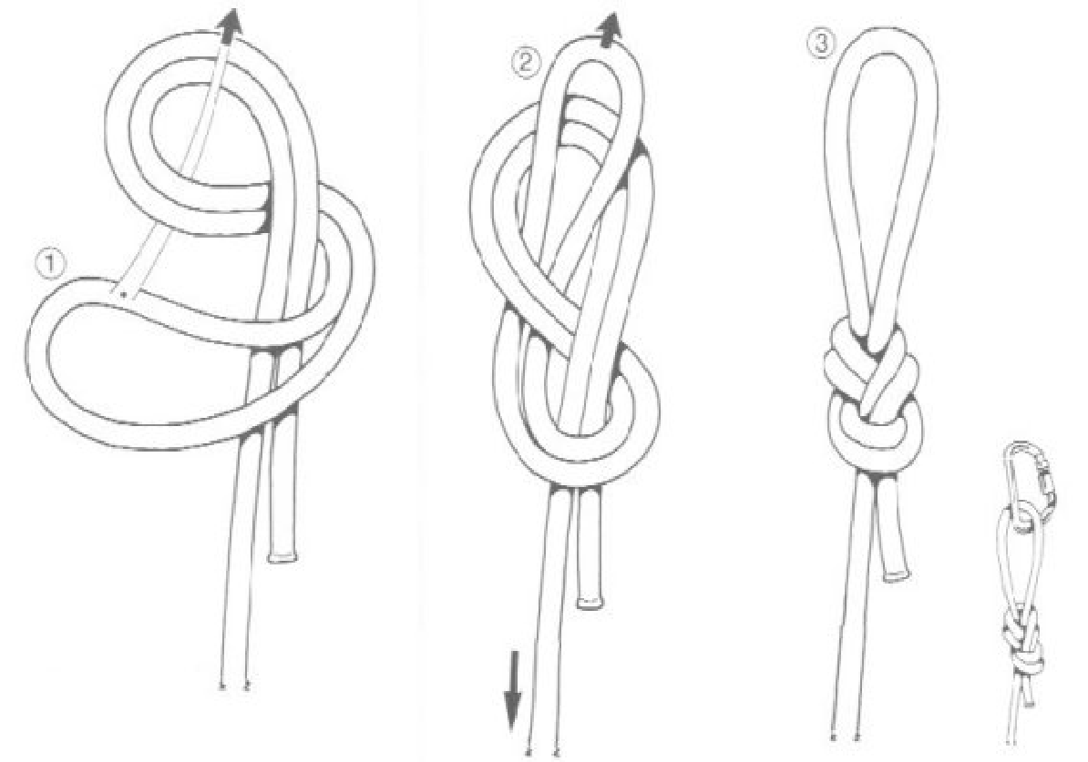
LAÇOS E NÓS
NÓ OITO DUPLO
OITO – É o mais completo e utilizado, serve como nó de ancoragem, para unir cordas do mesmo diâmetro, para ancorar ao cinto
Notes:
49

Slide 50
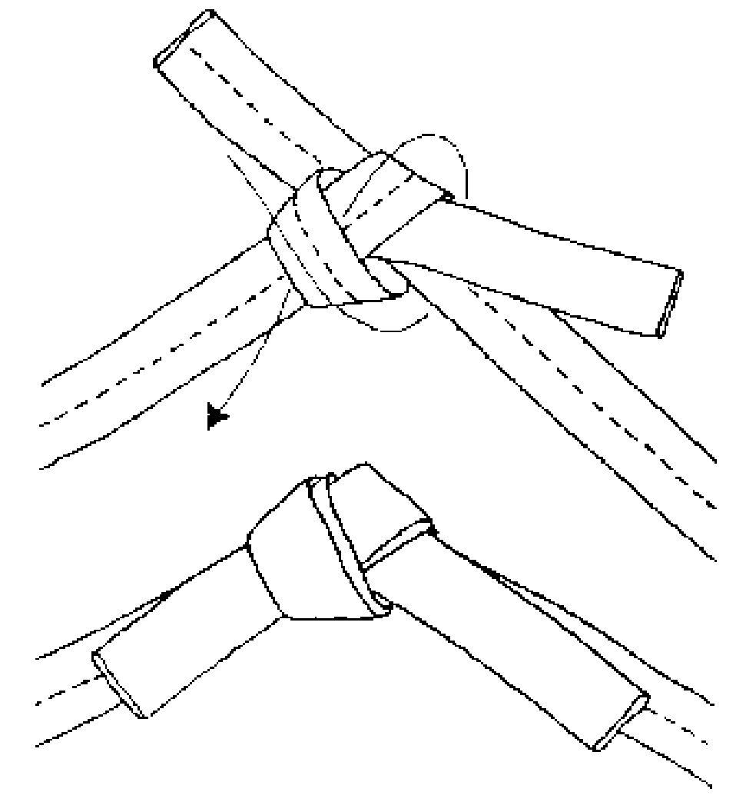
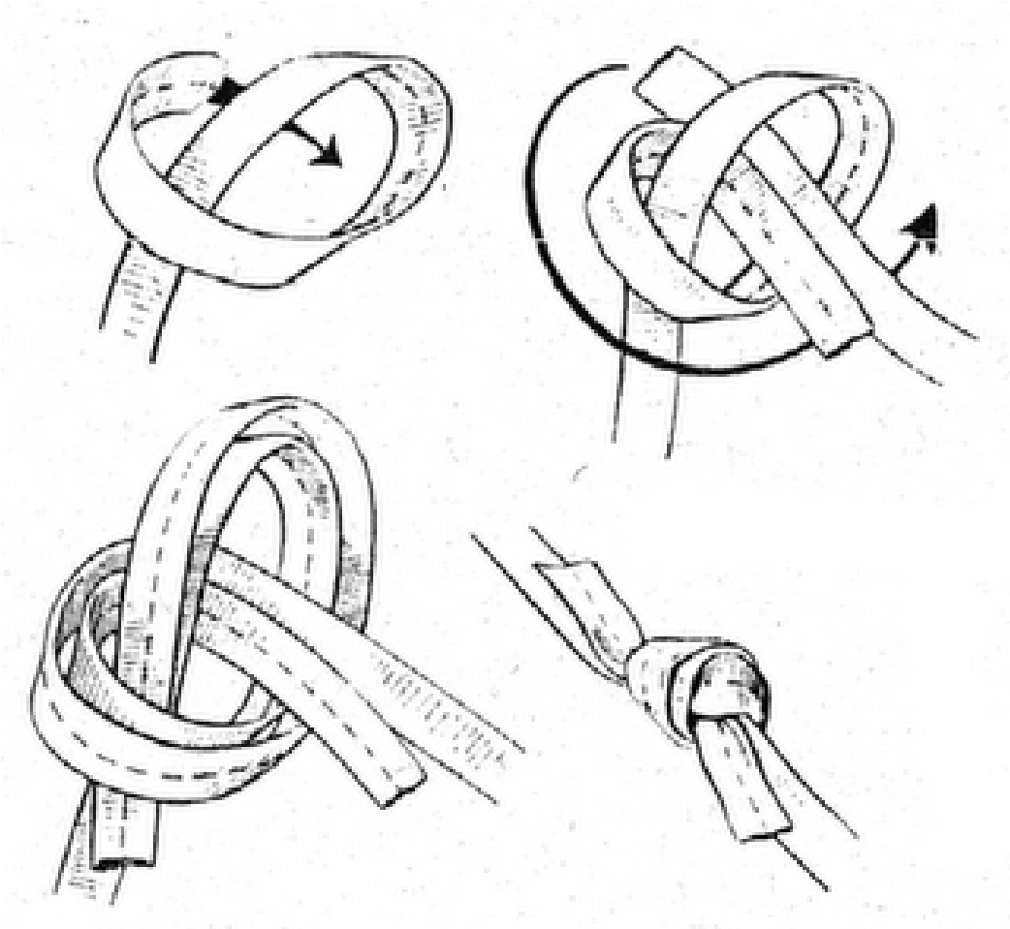
LAÇOS E NÓS
LAÇO DE FITA
É o único nó válido para unir a fita e deve ser revisado frequentemente. Os extremos da fita restante têm que ser de 15 cm.

Slide 51
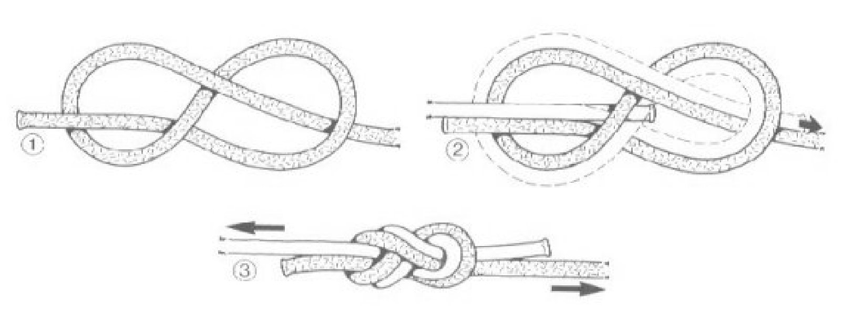
LAÇOS E NÓS
NÓ OITO DUPLO (UNIÃO DE CORDAS)

Slide 52

NUMA SITUAÇÃO DE EMERGÊNCIA
Ver Módulo

Slide 53
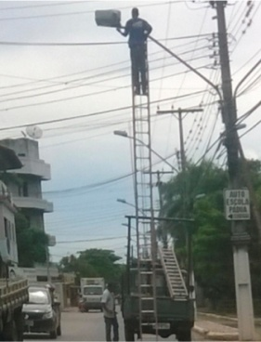
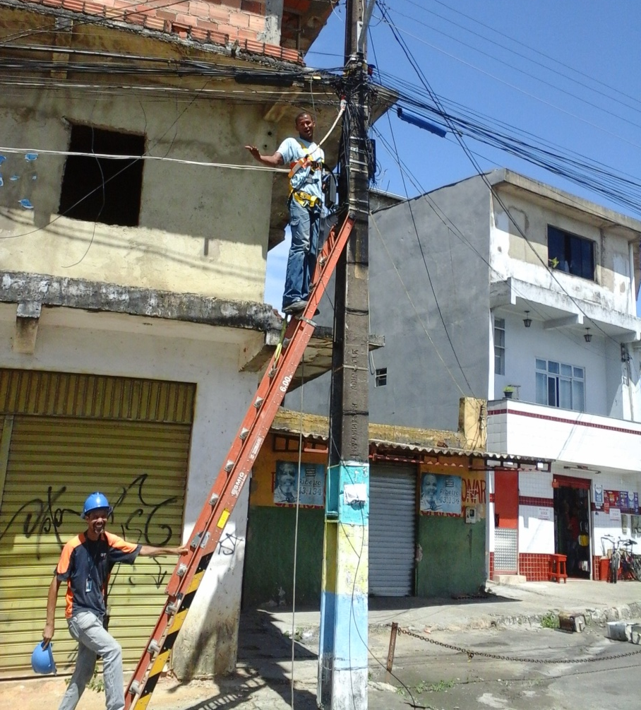
O que poderia acontecer?

Slide 54
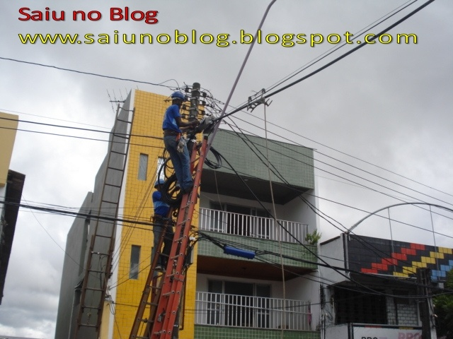
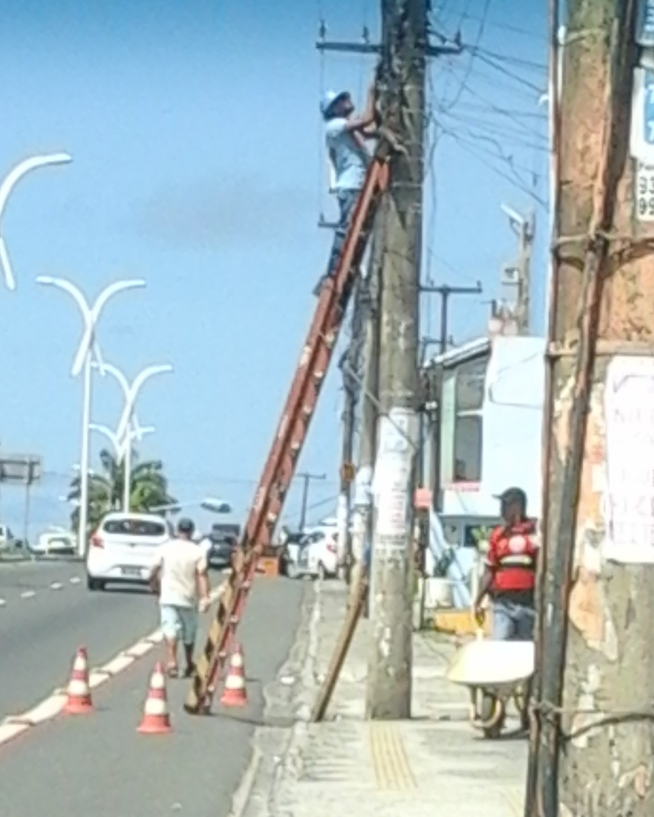
O que poderia acontecer?

Slide 55

Reflexão

Slide 56
TREINAMENTO PRÁTICO

